Slide 1
7e Module:
Implémentez un modèle de scoring
Open Classrooms – Parcours Datascience
Vincent GAGNOT

Slide 2
Objectifs, axe de l’analyse…………………………………………………..3
Données disponibles.………………………………………………………….4
Analyse exploratoire……………………………………………………………5
Preprocessing………………………………………………………………………8
Test de différents algorithmes et modèle choisi…………………..9
Feature importance……………………………………………………………12
Choix du seuil de décision………………………………………………….13
Dashboard…………………………………………………………………………15
J’aurais pu/aimé faire……………………………………………………......16

Slide 3
Objectifs et axe de l’analyse
Nous sommesData Scientist au sein d'une société financière, nommée "Prêt à dépenser", qui propose des crédits à la consommation pour des personnes ayant peu ou pas du tout d'historique de prêt.
Notre mission est:
Le développement d’un modèle de scoring de la probabilité de défaut de paiement du client, pour assister le chargé de relation client dans sa prise de décision d’accorder ou non le crédit.
La mise en place d’un dashboard interactif, pour que les chargés de relation client puissent expliquer de façon transparente leur décision.

Slide 4
Données disponibles
Historique de 307 511 crédits, pour lesquels 122 variables de base sont renseignées, concernant:
  Le client (sexe, âge, profession, niveau d’éducation, situation familiale),
  Ses revenus (type, montant),
  Son logement (type, âge, surface, nombre d’étages, etc.),
  D’autres renseignements sur ses possessions (âge de sa voiture, de son téléphone, etc.),
  Les données financières du crédit(montant, annuité, prix du bien acheté),
  Des flags pour tout un tas de documents non spécifiés.
  Le remboursement ou non du crédit par le client (TARGET ).

Slide 5
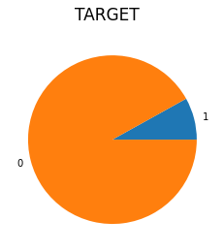
Analyse exploratoire
Cette variable indique le statut final de chacun des emprunts.
0: le client a effectivement remboursé (92% des individus)
1: le client a fait défaut (8% des individus)

Slide 6
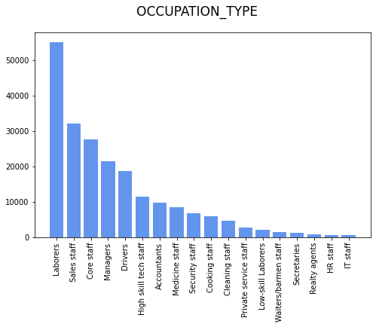
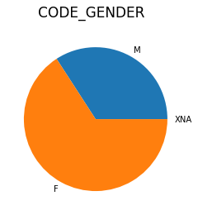
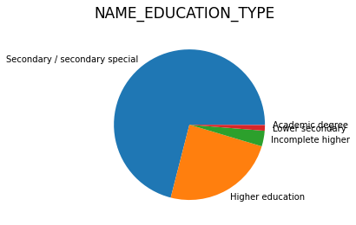
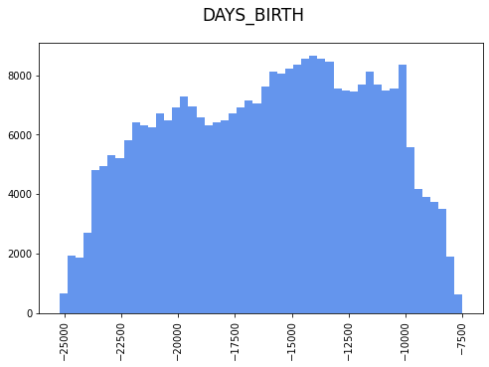
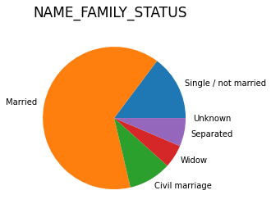
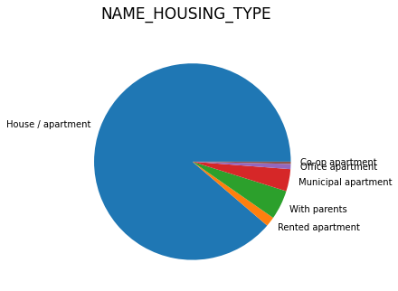
Analyse exploratoire
Quelques détails sur les candidats:
Non renseigné pour plus d’un quart des crédits.

Slide 7
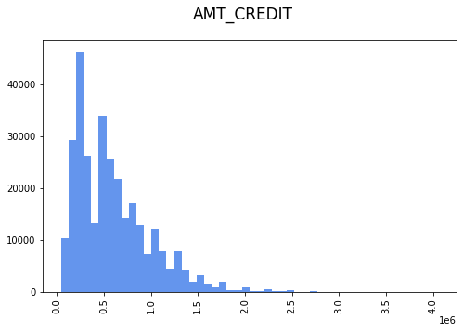
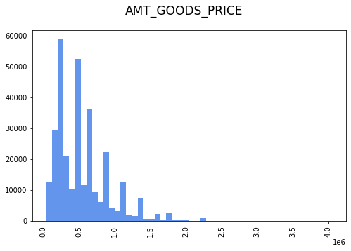
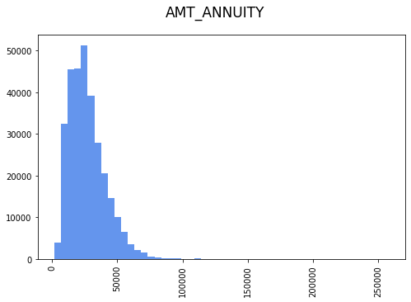
Analyse exploratoire
Quelques détails sur les crédits:

Slide 8
Preprocessing
Le preprocessing ne faisant pas partie des objectifs de ce projet, et une masse important de solutions ayant déjà été proposée, j’ai repris celui proposé par JSAguiar, disponible à: https://www.kaggle.com/jsaguiar/lightgbm-with-simple-features
Ce préprocessing consiste, en résumé, à:
“Encoder” les données catégorielles,
Introduire différents taux (Credit/Annuity, Credit/Goods Price, Revenu/Nb Enfants, Annuity/Revenus, Nb jours travaillés/Nbrejours depuis naissance, etc.),
Rassembler les informations sur les précédentes applications des clients (credits acceptés et refuses),
Appliquer des min, max, sommes, moyennes et écarts-types.

Slide 9
Test de différents algorithmes: Process
Données pré-processées, échantillon test *
1ere série de GridSearchCV:
Identification des paramètres significatifs
2e série de GridSearchCV:
Identification d’une plage de travail par paramètre
3e série de GridSearchCV:
1er affinage (grossier) des paramètres
Valeurs de référence de la performance de chaque modèle
5 modèles à tester:
- Random Forest Classifier,
- Gradient Boosting Classifier,
- Logistic Regression,
- Light GBM
- MLP Classifier
GridSearchCV: 5 folds, score=roc_auc.
Rééquilibrage des classes testés: underampling, oversampling, Smote, weight=balanced
*L’échantillon test représente 50% de la population totale (153k individus).
J’aurais voulu prendre un échantillon plus grand, mais j’ai été limité par les temps de calcul.

Slide 10
Test de différents algorithme: Choix
Performances des 5 modèles:
Modèle choisi: Light GBM
  Meilleure précision et stabilité,
  Temps de calcul acceptables.

Slide 11
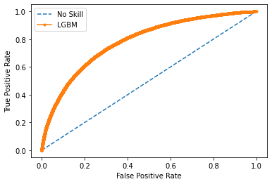
Test de différents algorithmes et modèle choisi
Une fois le modèle sélectionné, j’ai continuer d’affiner les paramètres utilisés.
ROC AUC après optimisation: 0,781 (moyenne des 5 plis)
0,784 (sur échantillon test)
C’est ce modèle fitté qui sera utilisé pour la suite du projet.
lgbm2 = LGBMClassifier(
learning_rate = 0.09,
n_estimators = 550,
boosting_type = 'dart',
num_leaves = 16,
class_weight = 'balanced'
)

Slide 12
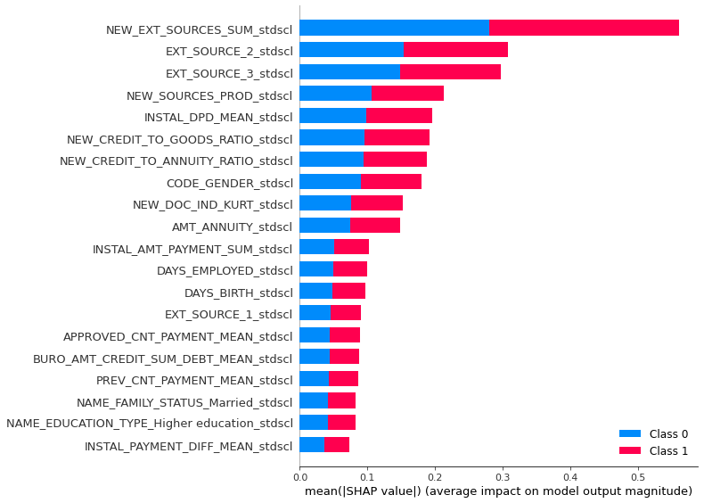
Feature importance
Les features qui ont, globalement le plus d’impact pour la prédiction du modèle (selon Shap) sont:
Une tentative de classification:
Les features ont (et on pouvait le prédire) la même importance pour la prédiction dans une classe que dans l’autre.
Revenus
Montant du crédit vs prix du bien/annuités
Montant du crédit et des remboursements
Historique de crédit
Caractéristiques du client

Slide 13
Choix du seuil de décision
Le modèle fitté nous permet de prédire, pour une nouvelle demande de crédit, la probabilité que le client fasse défaut.
A partir de quelle probabilité de défaut devons-nous refuser un crédit?
Hypothèse: un crédit accordé et pour lequel un client fait défaut coûte 10x le manque à gagner pour un crédit non accordé à un client qui aurait remboursé.
En appliquant cette hypothèse à l’échantillon test, on peut calculer le coût lié à l’erreur de prédiction du modèle pour chaque seuil de prédiction.
Matrice de confusion pour un seuil x:
 | Pred < x : remboursera | Pred > x : fera défaut
Réalité: le client a remboursé | xxxxxx | xxx
Réalité: le client a fait défaut | xxx | xxxxxx
Chaque erreur coûte 1.
Chaque erreur coûte 10.

Slide 14
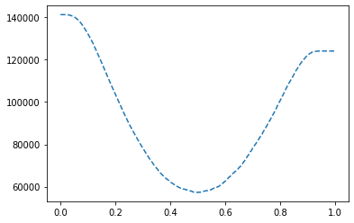
Choix du seuil de décision
Le modèle fitté nous permet de prédire, pour une nouvelle demande de crédit, la probabilité que le client fasse défaut.
A partir de quelle probabilité de défaut devons-nous refuser un crédit?
Tout refuser coûte plus cher que de tout accepter.
Coût du seuil de décision
Coût minimum et meilleur seuil de décision: 0,505
Seuil de décision

Slide 15
Dashboard
http://gagnotv.pythonanywhere.com/

Slide 16
J’aurais pu/aimé faire
Avoir accès à une expertise métier serait primordial: Y a-t-il des features redondants? Que penser de ma méthode pour obtenir le seuil de décision? Comment concevoir le dashboard pour qu’il soit suffisamment parlant?
Représentativité de l’échantillon: avec plus de temps (et de moyens), passer à un échantillon train d’au moins 80% de la population.
Préparer mon propre preprocessing, pour prendre le projet en main de A à Z
Implémenter une fonction de coût personnalisée, et l’utiliser comme score pour le GridSearchCV

Slide 17
Slides supplémentaires

Slide 18
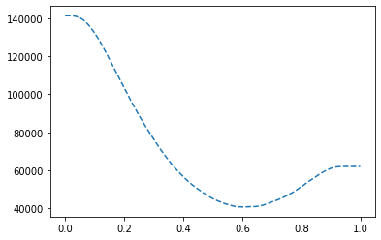
Choix du seuil de décision
Le modèle fitté nous permet de prédire, pour une nouvelle demande de crédit, la probabilité que le client fasse défaut.
A partir de quelle probabilité de défaut devons-nous refuser un crédit?
Tout refuser coûte plus cher que de tout accepter.
Coût du seuil de décision
Seuil de décision

